Slide 1


딥러닝을 통한 S-PRESENT 알려진 평문 공격
임세진, 김현지, 장경배, 강예준, 김원웅, 양유진, 서화정

Slide 2
01. 서론
02. 관련 연구
03. 모델 구조 및 실험
04. 모델별 암호 분석 성능 평가 (CNN, MLP)
05. 결론

Slide 3
01. 서론
암호 설계 원칙 : 평문과 암호문 간의 상관관계를 없애는 혼돈(confusion)과 평문의 통계적 성질을 없애는 확산(diffusion)을 통해 키를 유추하거나 평문을 복원할 수 없도록 설계
암호 분석 기법 ex) 알려진 평문 공격, 차분 분석, 부채널 분석 등
알려진 평문 공격 : 공격자가 평문과 암호문을 알고 있다고 가정했을 때 평문, 암호문 쌍을 사용하여 비밀키를 알아내는 암호 분석 기법

Slide 4
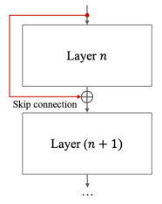
02. 관련 연구
선형 암호 분석 (Linear Cryptanalysis)
1993년 Matsui가 제안한 강력한 암호 분석 방법
암호 알고리즘 내부의 비선형 구조를 선형화하여 비밀키를 알아내는 방법으로, 알려진 평문 공격이 해당됨
Skip connection
Residual Network 논문에서 제안된 기법으로, 깊은 네트워크를 학습시키기 위한 방법 중 하나
이전 layer의 출력을 몇 개의 layer를 건너뛴 후 다음 layer의 입력에 추가하여 추가적인 정보를 학습할 수 있도록 함
기울기 소실 및 과적합을 방지할 수 있음
더 쉽고 빠른 학습 가능

Slide 5
02. 관련 연구
딥러닝을 사용한 블록 암호 분석 연구 동향
Deep Learning-Based Cryptanalysis of Lightweight Block Ciphers
MLP 기반 암호 분석 모델로 S-DES8/10, SIMON32/64, SPECK32/64 블록 암호에 대해 알려진 평문 공격 수행
평문과 암호문 쌍은 비트로 표현한 후 연접하여 입력 데이터로 사용, 라벨은 비밀키
키는 암호에 따라 랜덤 비트키와 키공간을 64개의 ASCII 문자로 제한한 텍스트키 사용
데이터셋 수 : 6만개, 150만개, 150만개
S-DES는 두가지 키 모두 공격 성공, SIMON과 SPECK은 키비트가 커서 텍스트키를 사용한 경우에만 공격 성공
결론적으로 세 암호에 대해 전체 라운드에 대한 암호 분석 성공

Slide 6
02. 관련 연구
딥러닝을 사용한 블록 암호 분석 연구 동향
Deep Learning based Cryptanalysis of Lightweight Block Ciphers, Revisited
앞의 논문 모델을 개선한 결과로, MLP 기반 암호 분석 모델에 여러 딥러닝 기법을 적용하여 S-DES에 대해 향상된 성능을 보임
적용된 딥러닝 기법 : Skip connection, GLU(Gated Linear Unit)
결과적으로 이전 작업에 비해 평균적으로 5.3% 높은 정확도 달성, 매개변수 수는 93.16% 감소시킴
추가적으로 S-AES16/16에 대한 암호 분석도 수행하였음
→ S-DES와 동일한 키공간을 사용할 때 더 많은 매개변수를 요구하면서 낮은 정확도를 보임
→ S-AES를 공격하는 것이 더 어려운 작업임을 알 수 있음
데이터셋 수 : 10만개, 160만개

Slide 7
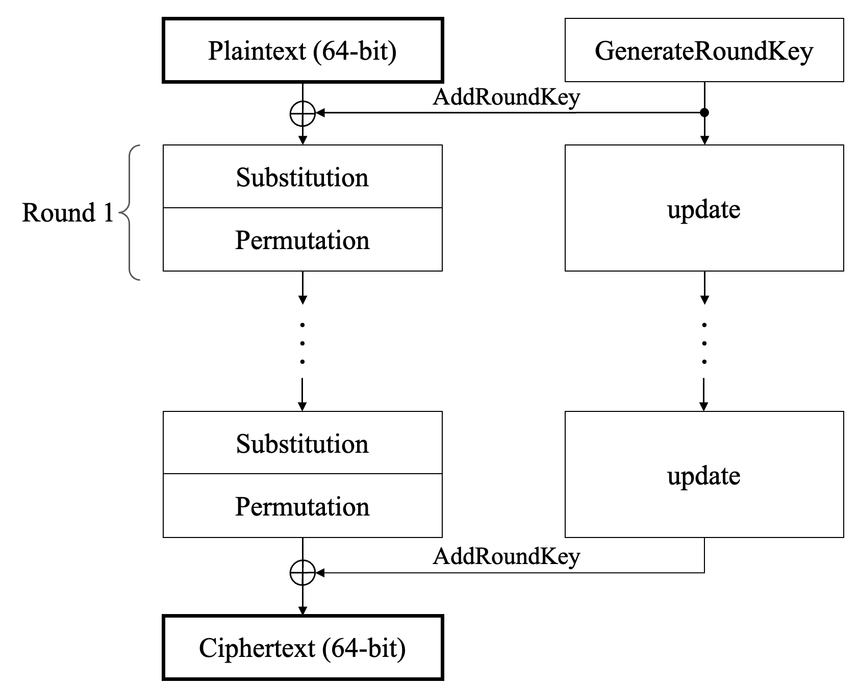
02. 관련 연구
PRESENT
2007년 CHES에서 제안된 AES 기반의 SPN 구조 초경량 블록 암호
저전력 소모와 높은 칩 효율이 요구되는 IoT 기기에 적용할 수 있도록 경량화되어 설계됨
이전 연구에 따르면 딥러닝을 통한 알려진 평문 공격에는 많은 평문, 암호문 쌍이 필요하여 이를 저장하기 위한 충분한 메모리가 필요하다는 한계점 존재 → PRESENT 분석 불가 → 간소화된 버전인 S-PRESENT 분석
S-PRESENT
PRESENT의 Toy-Example
 | n-bit | k-bit | r
PRESENT-64/80 | 64 | 80 | 31
PRESENT-64/128 | 64 | 128 | 31
S-PRESENT8/16 | 8 | 16 | 3
두 암호의 블록 크기, 키 크기, 라운드 수 비교
Notes:
PRESENT64/80의 경우 80-비트 키를 예측하기 위해서 필요한 데이터셋의 수가 기하급수적으로 증가하며, 평문 및 암호문 길이도 총 128-비트로 길어져 암호 분석을 수행하기 어렵다.

Slide 8
03. 모델 구조 및 실험
과정
모든 키의 경우의 수에 대해 랜덤 평문을 암호화하여 암호문을 생성
평문과 암호문을 연접한 쌍을 입력 데이터로, 비밀키를 라벨로 사용
S-PRESENT의 경우 입력 데이터(16bit), 출력 데이터(16bit)
신경망 네트워크를 구성하여 입력 데이터에 대응하는 키를 예측
→ 실제 키와 비교하여 MSE 손실 함수를 통해 손실을 계산 → 손실 값을 최소화하는 방향으로 최적화
본 실험에서 데이터셋의 수는 총 102만 4000개

Slide 9
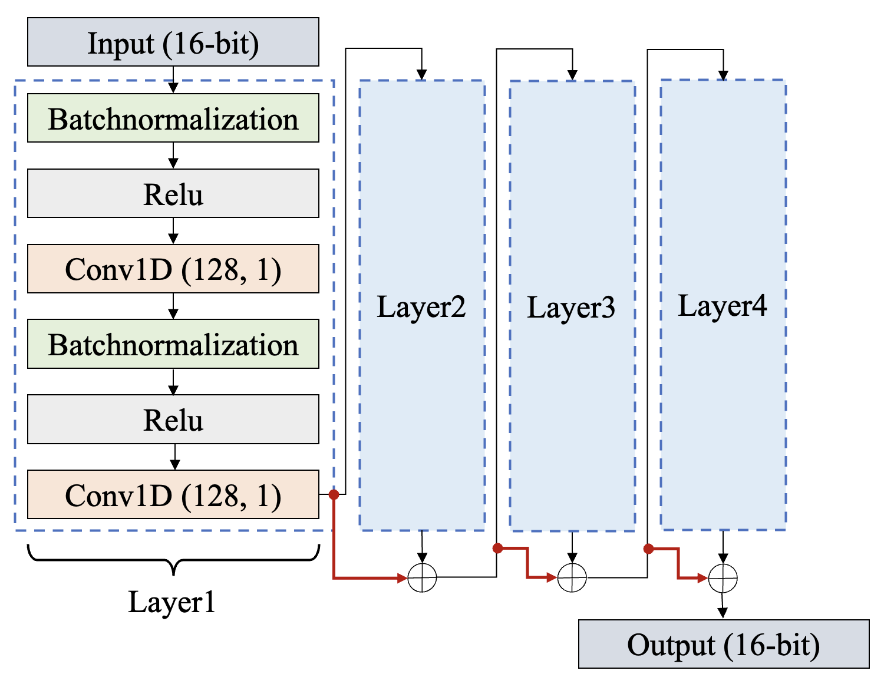
03. 모델 구조 및 실험
CNN / MLP 모델
MLP 모델은 데이터셋의 전체적인 정보를 고려하기 위해 사용
CNN 모델은 주로 2차원 이미지 특징 추출을 위해 사용되지만, 1차원 시퀀스 데이터에서 중요 정보를 추출하기 위해서도 사용될 수 있음
Conv1D (128, 1) → Linear (128)로 바꾸면 MLP 모델 구조임 (동일한 구조)
모델 구성
Skip connection 사용
128 채널(뉴런)로 고정
lr의 경우 MLP는 0.1 / CNN 0.01
CNN의 경우 커널 크기를 1로 설정
Skip connection

Slide 10
04. 모델별 암호 분석 성능 평가 (CNN, MLP)
모든 비트에 대해 정확도가 0.5 이상이어야 해당 키공간에서 공격이 성공한 것으로 간주
CNN 모델을 사용했을 때 전체 16bit key 중 12bit까지 공격 성공 (전체 정확도 평균은 두 모델이 유사)
9, 10, 11bit는 취약, 13bit는 안전
Model | Key | 1st | 2nd | 3rd | 4th | 5th | 6th | 7th | 8th | 9th | 10th | 11th | 12th | 13th | 14th | 15th | 16th | AVG
CNN | 8-bit | 1.0 | 1.0 | 1.0 | 1.0 | 1.0 | 1.0 | 1.0 | 1.0 | 0.78 | 0.77 | 0.79 | 0.68 | 0.64 | 0.71 | 0.71 | 0.7 | 0.86
 | 9-bit | 1.0 | 1.0 | 1.0 | 1.0 | 1.0 | 1.0 | 1.0 | 0.62 | 0.64 | 0.65 | 0.64 | 0.56 | 0.57 | 0.57 | 0.57 | 0.56 | 0.77
 | 10-bit | 1.0 | 1.0 | 1.0 | 1.0 | 1.0 | 1.0 | 0.56 | 0.54 | 0.56 | 0.57 | 0.57 | 0.51 | 0.52 | 0.52 | 0.52 | 0.51 | 0.71
 | 11-bit | 1.0 | 1.0 | 1.0 | 1.0 | 1.0 | 0.53 | 0.56 | 0.51 | 0.53 | 0.53 | 0.53 | 0.5 | 0.5 | 0.5 | 0.51 | 0.5 | 0.67
 | 12-bit | 1.0 | 1.0 | 1.0 | 1.0 | 0.5 | 0.53 | 0.55 | 0.5 | 0.53 | 0.52 | 0.53 | 0.51 | 0.5 | 0.5 | 0.5 | 0.5 | 0.64
MLP | 8-bit | 1.0 | 1.0 | 1.0 | 1.0 | 1.0 | 1.0 | 1.0 | 1.0 | 0.79 | 0.78 | 0.79 | 0.74 | 0.58 | 0.76 | 0.74 | 0.73 | 0.87
 | 9-bit | 1.0 | 1.0 | 1.0 | 1.0 | 1.0 | 1.0 | 1.0 | 0.59 | 0.6 | 0.62 | 0.61 | 0.53 | 0.54 | 0.59 | 0.55 | 0.54 | 0.76
 | 10-bit | 1.0 | 1.0 | 1.0 | 1.0 | 1.0 | 1.0 | 0.57 | 0.54 | 0.56 | 0.57 | 0.56 | 0.51 | 0.52 | 0.52 | 0.52 | 0.52 | 0.71
 | 11-bit | 1.0 | 1.0 | 1.0 | 1.0 | 1.0 | 0.52 | 0.56 | 0.51 | 0.53 | 0.52 | 0.53 | 0.51 | 0.5 | 0.5 | 0.5 | 0.5 | 0.67
Notes:
키 비트별 예측 정확도에 따라 해당 비트의 안전성을 알 수 있다. 다른 키 비트에 비해 예측 정확도가 높은 키 비트일수록 비교적 예측이 쉬워 취약하다고 볼 수 있다.

Slide 11
05. 결론
CNN 모델과 MLP 모델을 사용하여 S-PRESENT에 대해 알려진 평문 공격 수행 및 성능 비교를 함
CNN을 통해 전체 16bit 키공간 중 12bit 키공간까지 공격에 성공 (MLP는 11bit까지 성공)
S-PRESENT가 8bit 평문/암호문, 16bit 키를 가짐에도 불구하고 전체 키공간에 대해서는 알려진 평문 공격 실패
데이터의 수를 늘릴수록 성능이 향상되지만 학습 시간 및 메모리 용량 측면에서 한계 → 일정 수준 이상은 학습 X
알려진 평문 공격을 통해 암호 분석이 가능한 키 비트에 제한이 있음

Slide 12


Q & A

